Slide 1


Slide 2
Molntjänster
Inget nytt – jfr webhotell
Tcp (RFC 793)
http (RFC 1122)
html

Slide 3
Varför molntjänster

Slide 4
Ekonomi - CapEx vs OpExp
On prem
$
Cloud
$
Tid
Tid

Slide 5
Andra aspekter
Bättre driftstatus
Ökad säkerhet
Bättre åtkomst
SaaS (Software as a Service) – för tjänstekonsumenter t.ex. Office365, Spotify, Fortnox, Viya4
PaaS (Platform as a Service) – för tjänsteleverantörer
IaaS (Infrastructure as a Service) – när man inte vill ha hårdvara ”i källaren”

Slide 6
Vad kan man göra – vilka tjänster finns det?

Slide 7
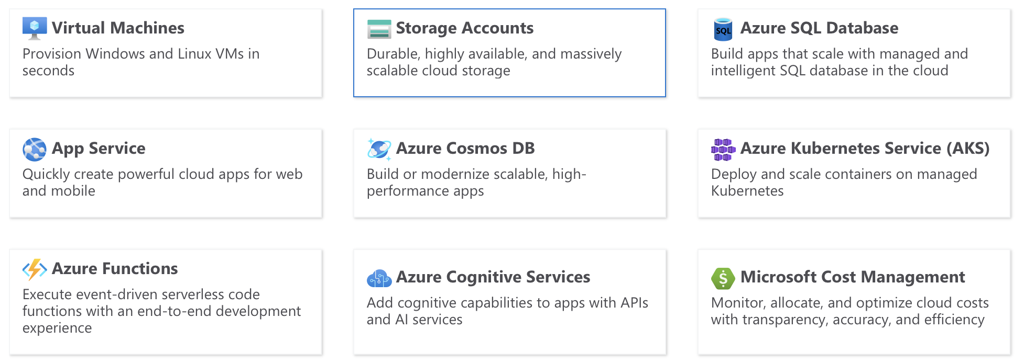
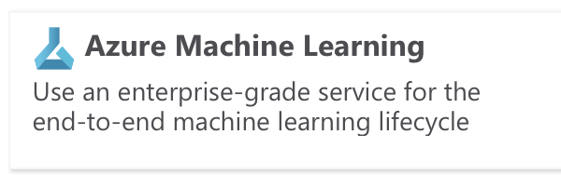
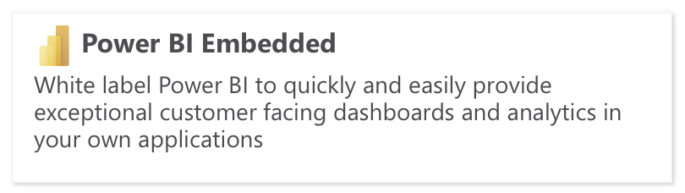
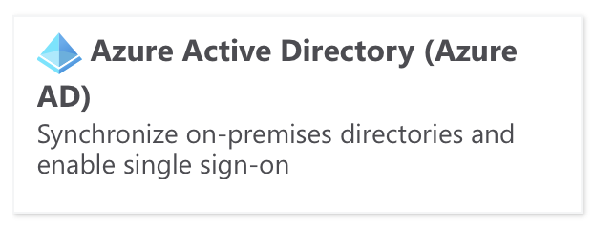
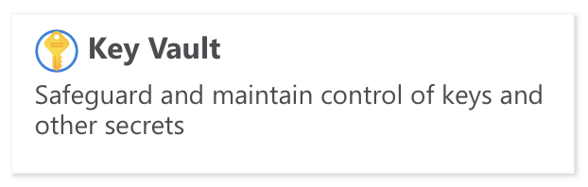
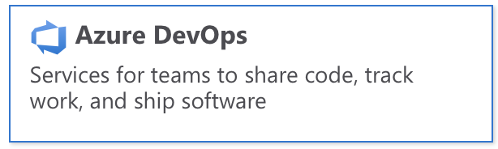
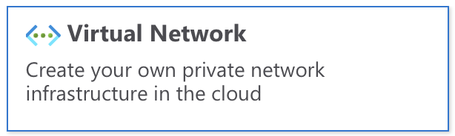
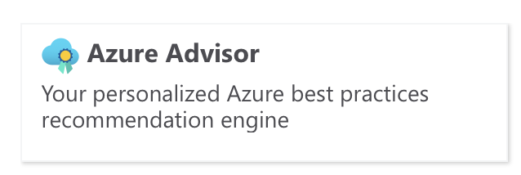
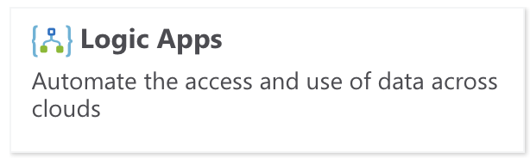
Ett axplock bland alla tjänster

Slide 8
Azure Active Directory (AAD)

Slide 9

Azure Active Directory
Active Directory (AD) – ofta on prem
Azure Active Directory (AAD) – endast i Azure
Azure AD Connect – möjlighet att synka on prem AD med AAD
Resurser i AD är organiserade i en struktur – LDAP
SSO (Single Sign On) från t.ex. en webapp – SAML
Resurser i AD kan organiseras i grupper, vilka kan användas i t.ex. en webapp

Slide 10
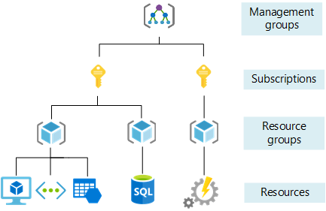
Management levels

Slide 11
Demo virtual machine och webapp

Slide 12
Ex webshop
1
1
M
1
KundID (PK)
KundNamn
Adress
Etc
OrderID (PK)
Datum
Etc
KundID (FK)
OrderID (PK)
ProduktID (PK)
Antal
ProduktID (PK)
Produktnamn
Pris
Etc
M
M

Slide 13
Ex bank
1
1
M
1
KundID (PK)
KundNamn
Adress
Etc
AvtalsID (PK)
Datum
Etc
KundID (FK)
AvtalsID (PK)
ProduktID (PK)
Antal
ProduktID (PK)
Produktnamn
Pris
Etc
M
M

Slide 14
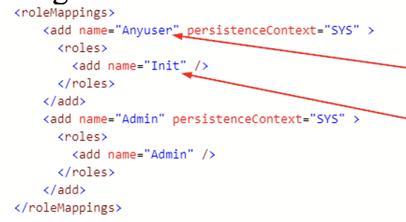
Ex config-fil 1:1 relation mellan grupp i AAD och roll
Gruppnamn i Azure AD
Rollnamn i din app

Slide 15
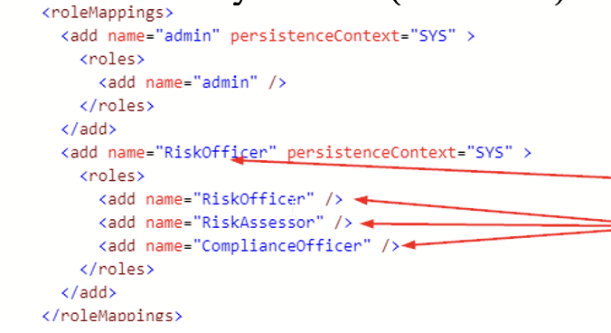
Ex config-fil 1:M relation mellan grupp i AAD och roll
Gruppnamn i Azure AD
Multipla rollnamn i din app

Slide 16
Tenancy

Slide 17

Single/multi tenant arkitektur
Single tenant
Multi tenant
APP
APP
APP
APP
APP
DB
DB
DB
DB
DB
DB
DB

Slide 18
Regioner – var ligger data

Slide 19
Data center/regions/region pairs geography
DC
DC
DC
DC
DC
DC
DC
DC
DC

Slide 20
Azure på annat sätt

Slide 21
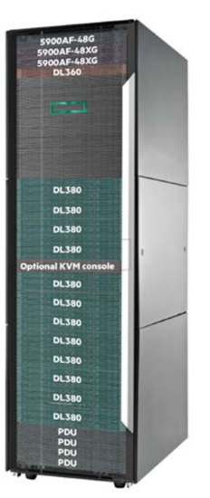
Azure Stack
Färdigkonfigurerad maskin från MS som är Azure färdig
Låst och plomberad för den som tillhandahåller Azure stacken (man kopplar bara in ström och nätverk)
Skillnaden ligger i placeringen av datacenter och möjligheten att revidera
Man kan även revidera på ett vanligt Azure Data center, men det har en prislapp som få är villiga att betala

Slide 22
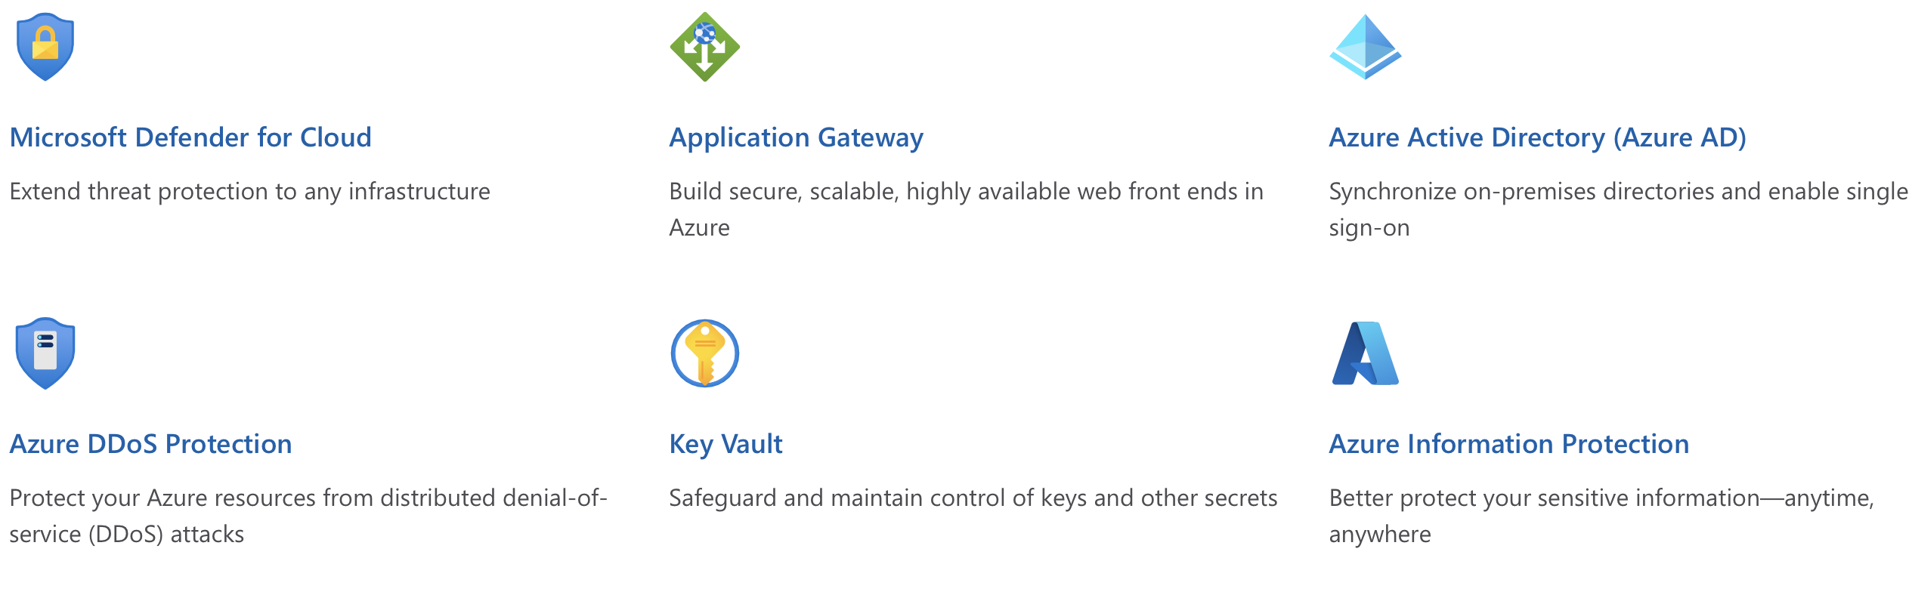
Något om säkerhet i Azure
Penetrationstestning -> Härdning -> Kali Linux
Var rädda om era lösenord
https://www.security.org/how-secure-is-my-password/
Flera undersökningar visa på brister i samtliga password-managers, i synnerhet de molnbaserade, ex LastPass

Slide 23
Lite om microservices, Docker och Kubernetes

Slide 24
MVC
Microservice som packas i en continer (Docker)
Model 1
Main()
Controller
Model 2
Problem: man måste deploya hela lösningen vid varje release
Model n
View
För att hålla reda på alla continers så att de t.ex. kan kommunicera med varandra så behövs en ”dirigent” - Kubernetes

Slide 25
Big Data och Azure’s approach

Slide 26
Big Data
Hadoop (Apache) – ett lagringssystem över flera noder (HDFS)
Mapreduce (Apache) – att hitta den data man söker i HDFS och sprida sparad data på olika noder
Spark (Apache) – En ”dirigent” för Hadoop och Mapreduce, men snabbare och i minnet samt med ytterligare funktionalitet => Azure Databricks (tokenhanterare, hemligheter, api mm)
Kafka (Apache) – Meddelandesystem. Producer/consumer. Standardiserad ”API” att skriva till/läsa från. Meddelandekön kan distribueras över flera noder i s.k. partitioner för att minska storleken på meddelandekön.

Slide 27
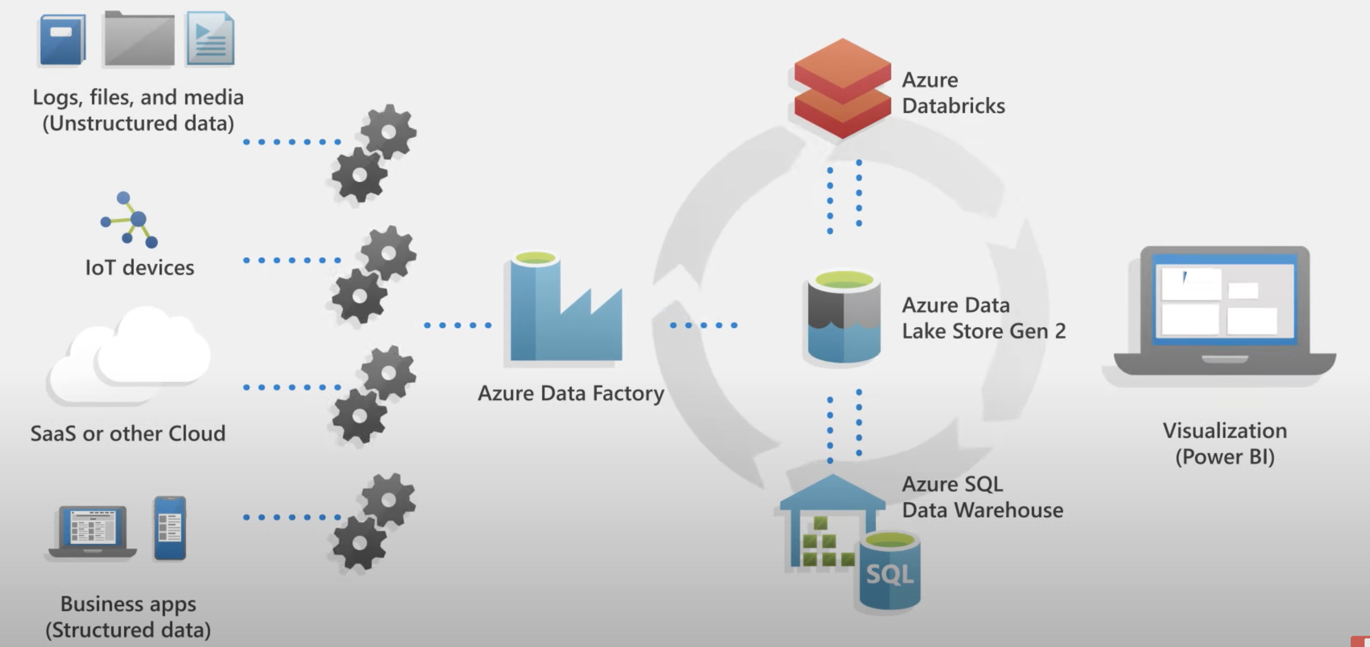
DW i Azure

Slide 28
Python demo av stor datamängd

Slide 29
Azure Devops

Slide 30



Azure Devops
Boards
Repos
Tests
Pipeline (CI/CD)
TO DO
DOING
DONE
https://dev.azure.com/ulfmartensson0816/

Slide 31
Molnmarknaden

Slide 32
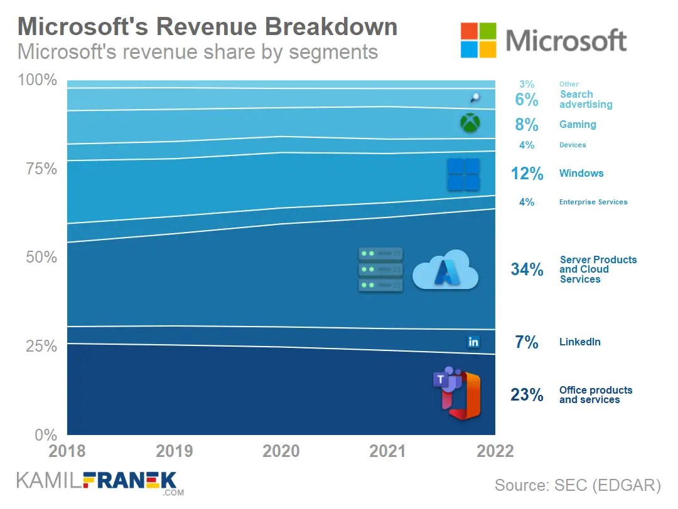

Slide 33
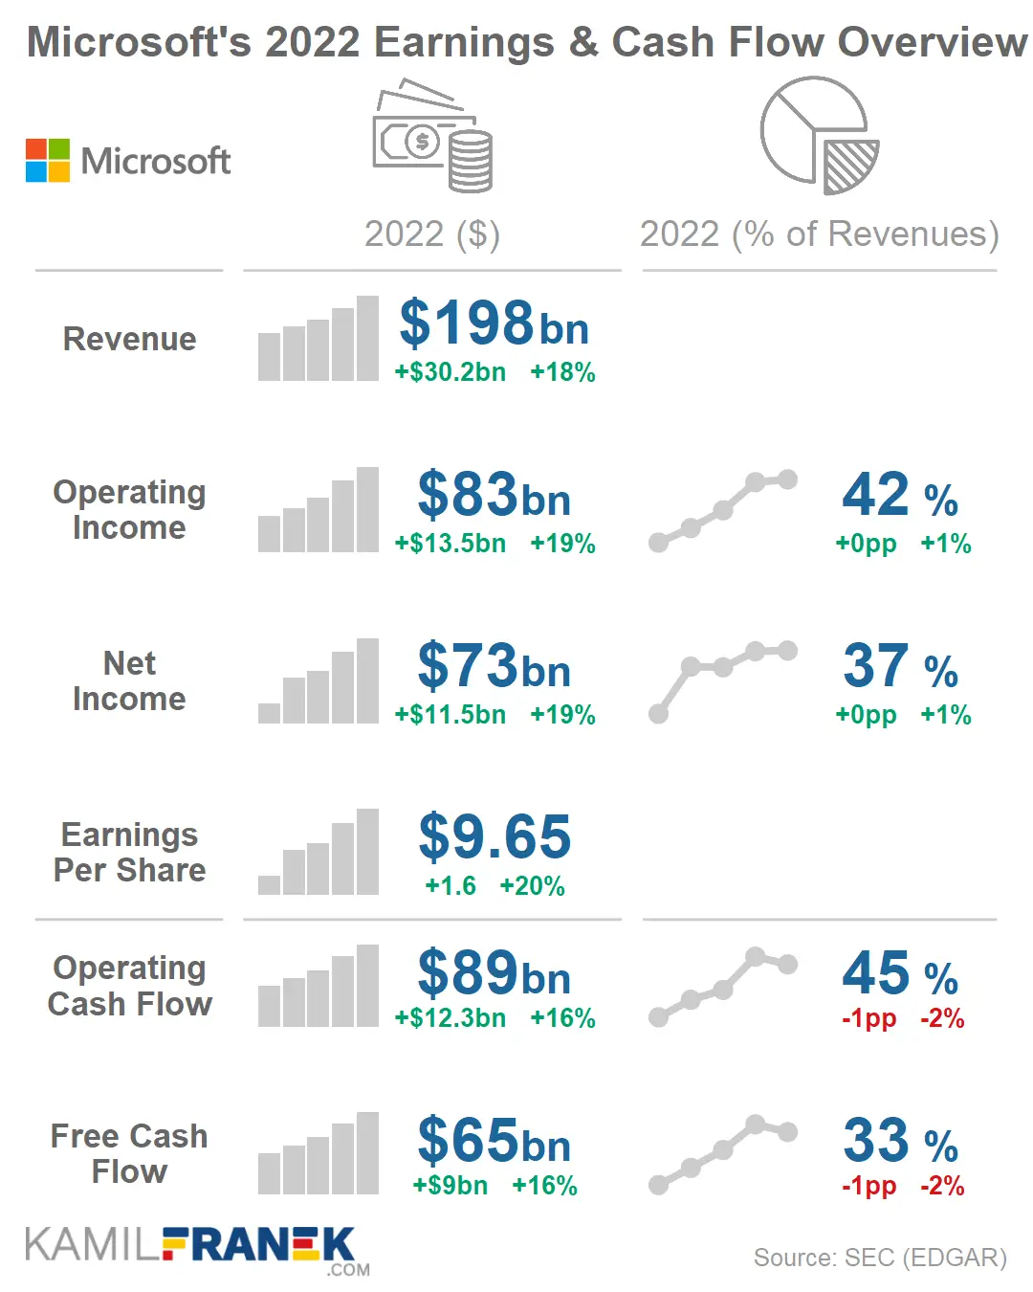

Slide 34
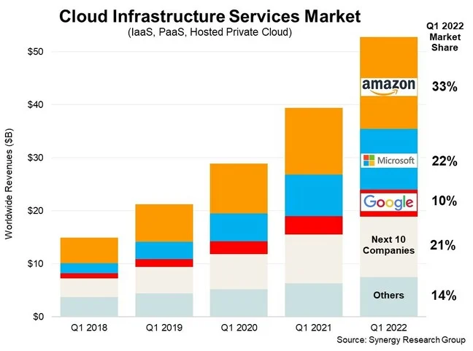

Slide 35
Tillväxt
Molnleverantör | Marknadsandel | Tillväxt Q3-2022 | Tillväxt Q4-2022
Amazon AWS | 33% | 27% | 20%
Microsoft Azure | 22% | 35% | 31%
Google Cloud | 10% | 38% | 32%

Slide 36
Lite statistik (källa: https://findstack.se/resources/cloud-computing-statistics/)
Cloud computing-appar har nästan tredubblats sedan 2013, från 545 till 1427 olika tjänster
År 2021 kommer svindlande 83 % av företagets arbetsbelastning att lagras i molnet
De mest framstående industrierna som vill spendera mest på molnberäkningar 2021 är tillverkning (20 miljarder USD), professionella tjänster (18 miljarder USD) och bank (16 miljarder USD)
80 % av företagen säger att driftförbättringar har skett under de första månaderna efter att de antagit tekniken
94 % av företagen säger betydande säkerhetsförbättringar på nätet efter att ha flyttat sina data till molnet
Cloud computing är den #1 mest efterfrågade hårda färdigheten, enligt LinkedIn
MS Excel har ca 1 miljard användare – var 8:e människa på jorden använder Excel

Slide 37
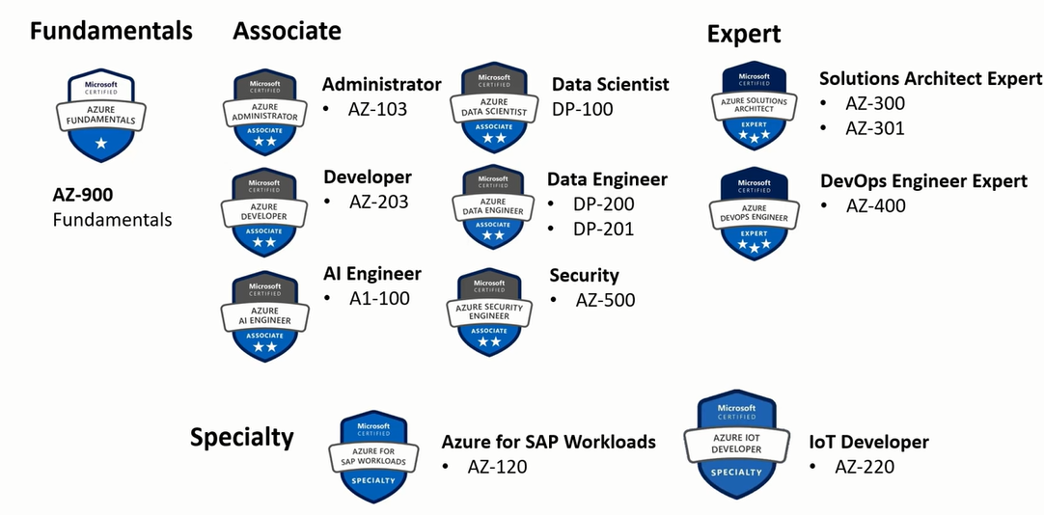
Azure certifieringsvägar

Slide 38
Lite Azure-länkar
https://azure.microsoft.com/sv-se/
https://azure.microsoft.com/sv-se/pricing/calculator/
https://azuremarketplace.microsoft.com/en-us/home
https://learn.microsoft.com/sv-se/
https://www.azurespeed.com/Azure/Latency

Slide 39
Kanske?
VD/Ledning - Strategiskt beslut
Berörda business units
Omfattning
Molnresa
IT – t.ex. organisation, governance,
management
Risk
Compliance, t.ex. GDPR, revision
Informationssäkerhet
Ekonomi – licenskostnader, budget, kostnadsuppföljning mm

Slide 40
Tack! https://github.com/ulfmartensson

